Slide 1

2024-1학기 고급웹프로그래밍 기말프로젝트
Eco Save
: 전기료 지출 모니터링 및
절약 커뮤니티 서비스
6021104 최지현

Slide 2
목차
01
Eco Save
04
코드 구성/API/ERD
02
개발 동기
05
주요기능
03
기술 스택
06
시연

Slide 3

ECO SAVE
Eco Save
EcoSave
전기료 절약을 위한 전기료 지출 모니터링
EcoSave는 사용자들이 전기요금을 관리하고 최적화하는 데 도움을 주는 전기요금 절약에 특화된 플랫폼입니다.
EcoSave는 사용자가 전기요금을 등록한 후 직전달과의 요금을 비교하여 얼마나 절감했는지, 동네/전체유저와 비교하여 전기요금을 얼마나 지출했는지를 손쉽게 확인할 수 있는 기능을 제공합니다. 또한, 인공지능 기술을 활용하여 사용자의 전력 소비 패턴을 분석하고 최적의 전기요금 절약 방법을 제안합니다.
또한, 한국전력에서 제공하는 가구평균 전력량 API를통해 3개월 전의 요금이 전체 가구평균과의 비교 리포트를 제공해줍니다. 이를 통해 사용자는 전력 소비를 최적화하고 전기요금을 절감할 수 있습니다. 전국의 계약 종별 전기요금을 차트로 쉽게 확인할 수 있는 기능도 제공하여 사용자들이 전력 소비에 대한 투명하고 신속한 정보를 얻을 수 있도록 합니다.
뿐만 아니라, ecosave는 사용자들 간의 지식을 공유하고 소통할 수 있는 위키 기능을 제공하며, 실시간 채팅 기능을 통해 사용자들이 서로 정보를 교환하고 질문에 대답할 수 있도록 지원합니다.
개발 동기
기술스택
코드 구성/
API/ERD
주요 기능
시연
60211704 최지현

Slide 4
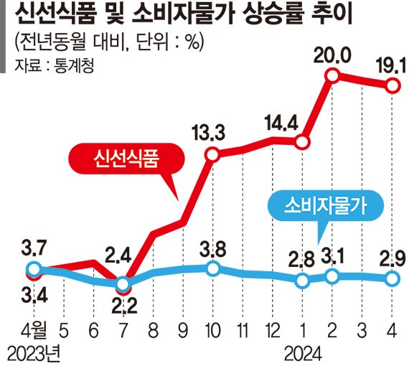
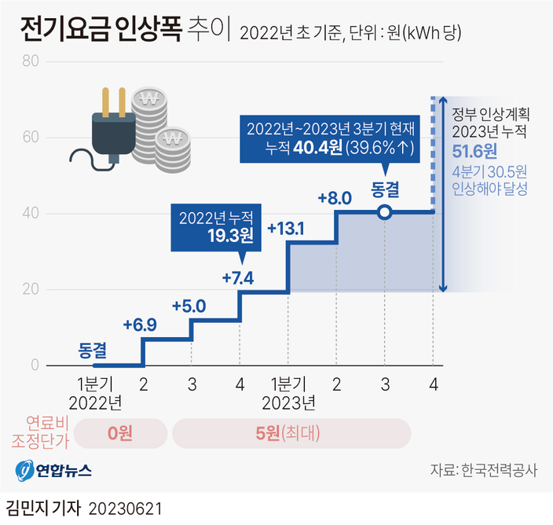
ECO SAVE
개발 동기
EcoSave
개발 동기
기술스택
코드 구성/
API/ERD
주요 기능
✓ 소비자 물가 상승
✓ 가계 경제 부담↑
✓ 전기요금 인상
✓ 가계 에너지 관련 고정지출↑
시연
60211704 최지현

Slide 5
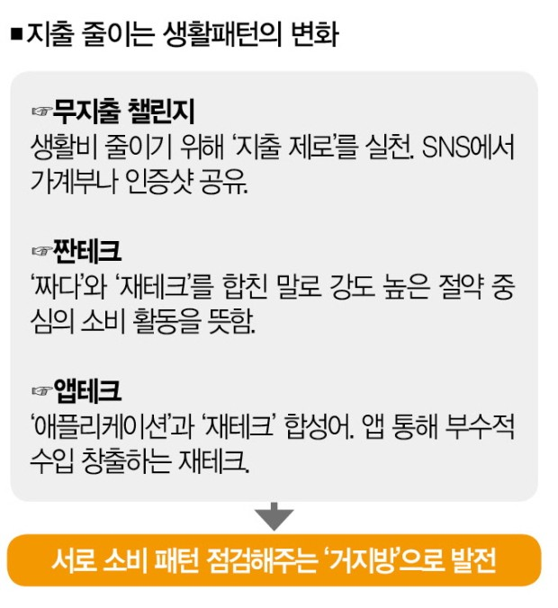
ECO SAVE
개발 동기
소개
개발 동기
✓ 소비를 줄이는 무지출, 짠테크,
앱테크 유행
✓ 서로 소비 패턴 점검해주는
“거지방” 등장
기술스택
코드 구성/
API/ERD
주요 기능
시연
60211704 최지현

Slide 6







ECO SAVE
기술 스택
소개
기획/설계/디자인
프론트엔드
통신 링크
개발 동기
기술 스택
백엔드
백엔드
백엔드
코드 구성/
API/ERD
주요 기능
+ Google Gemini API
+ 한국전력공사_가구평균 전력사용량 open API
+ 한국전력공사_계약종별 전력사용량 open API
시연
60211704 최지현

Slide 7
ECO SAVE
코드 구성
folder | file | 설명
config | config.json | Mysql 데이터 베이스 설정
models | index.js | Sequelize 초기화, 데이터베이스 모델 정의, 모델 간의 연관 관계 설정
 | user.js | 유저 정보 저장 DB
 | user_info.js | 유저 요금 및 리포트, 컨설팅 정보 저장 DB
 | residence_info | 유저 거주지 정보 저장 DB
 | wiki.js | 절약 위키 저장 DB
 | chat.js | 실시간 채팅 데이터 저장 DB
 | quiz.js | 절약 퀴즈 저장 DB
EcoSave
개발 동기
기술스택
코드 구성/
API/ERD
주요 기능
시연

Slide 8
ECO SAVE
코드 구성
folder | file | 설명
passport | index.js | 사용자 인증 및 인가를 관리 Passport 미들웨어 설정
 | kakaoStrategy.js | Passport를 사용하여 카카오 OAuth 처리 전략
 | localStrategy.js | Passport를 사용하여 로컬 인증 처리 전략
routes | index | 메인페이지 API
 | users | 회원 관리 API
 | middlewares.js | 로그인 여부 처리
 | nationwide.js | 전국 챌린지 페이지 API
 | community.js | 커뮤니티 API
 | quiz.js | 퀴즈 API
 | aireport.js | AI 분석 리포트, 컨설팅 API
EcoSave
개발 동기
기술스택
코드 구성/
API/ERD
주요 기능
시연

Slide 9
ECO SAVE
코드 구성
folder | file | 설명
view | login.ejs | 로그인 화면
 | signup.ejs | 회원가입 화면
 | residenceInfo.ejs | 유저 정보 세팅 화면
 | home.ejs | 메인페이지 화면
 | nationwide.ejs | 전국챌린지 화면
 | community.ejs | 커뮤니티 화면
 | mypage.ejs | 마이페이지 화면
 | header.ejs | 헤더 UI
 | footer.ejs | 푸터 UI
EcoSave
개발 동기
기술스택
코드 구성/
API/ERD
주요 기능
시연

Slide 10
ECO SAVE
코드 구성
folder | file | 설명
public | login.js | 로그인 동작
 | login.css | 로그인/회원가입 css
 | signup.js | 회원가입 동작
 | residenceInfo.js | 유저 정보 세팅 동작
 | residenceInfo.ejs | 유저 정보 세팅 css
 | home.js | 메인페이지 동작
 | home.js | 메인페이지/전국챨린지 css
 | nationwide.js | 전국챌린지 동작
EcoSave
개발 동기
기술스택
코드 구성/
API/ERD
주요 기능
시연

Slide 11
ECO SAVE
코드 구성
folder | file | 설명
public | community.js | 커뮤니티 화면 동작
 | community.css | 커뮤니티 화면 css
 | mypage.js | 마이페이지 동작
 | mypage.css | 마이페이지 css
 | header.cs | 헤더 UI
 | footer.ejs | 푸터 UI
EcoSave
개발 동기
기술스택
코드 구성/
API/ERD
주요 기능
시연

Slide 12
ECO SAVE
API
Category | Method | URI | 설명 | 내용 및 설명
index | GET | / | 메인페이지 | - 유저 세션 - 이번달 전기요금 - 현재 월
 | GET | /mychallenge | 유저 절약 정보 | - 가장 최신 전기요금 등록 일자 - 유저 나이 - 유저 전기요금 - 지난달대비 아낀 금액 - 동네 대비 상위 퍼센트 - 동네 평균 전기요금 금액 -나이대 대비 상위 퍼센트 - 내이대 평균 전기요금 금액
 | GET | /countrychallenge | 동네 절약 차트 | - 유저 금액 - 같은 동네 유저들의 평균 전기 요금 금액 - 같은 동네 유저들의 전기요금
 | GET | /countrychallenge | 전체 유저 절약 차트 | - 유저 금액 - 전체 유저들의 평균 전기 요금 금액 - 전체 유저들의 전기요금
EcoSave
개발 동기
기술스택
코드 구성/
API/ERD
주요 기능
시연

Slide 13
ECO SAVE
API
Category | Method | URI | 설명 | 내용 및 설명
user | GET | /signup | 회원가입 페이지
 | POST | /signup | 회원가입 요청 | - 이메일 - 이름 - 비밀번호
 | GET | /login | 로그인 페이지
 | POST | /login | 로그인 요청 | - 이메일 - 비밀번호
 | GET | /kakao | 카카오 로그인 요청
 | GET | /kakao/callback | 카카오 로그인 redirect URI
 | GET | /logout | 로그아웃
 |  | /delete | 회원탈퇴
EcoSave
개발 동기
기술스택
코드 구성/
API/ERD
주요 기능
시연

Slide 14
ECO SAVE
API
Category | Method | URI | 설명 | 내용 및 설명
user | GET | /residenceInfo | 유저정보 세팅 페이지
 | POST | /residenceInfo | 유저정보 세팅 요청 | - 주소 - 닉네임 - 집구조 - 가구원수 - 주요 사용 전자기기 수 - 나이대 - 동의 여부
 | POST | /billpost | 유저 요금 등록 요청 | - 등록 일자 - 유저 요금
 | GET | /mypage | 마이페이지
 | GET | /3month | 3개월 리포트 | - 3개월 이전이면서 가장 최신 날짜 - 유저 전기요금 - 동네 전기요금 - 한국전력공사 동네 가구 평균 전기요금
EcoSave
개발 동기
기술스택
코드 구성/
API/ERD
주요 기능
시연

Slide 15
ECO SAVE
API
Category | Method | URI | 설명 | 내용 및 설명
user | GET | /profile | 유저 프로필 | - 전기요금 - 절약 금액 - 나이대 - 주소 - 주요 사용 전자기기수 - 가구원 수 - 집 구조 - 아낀 금액에 대한 이미지
 | PUT | /profile | 프로필 수정 | - 주소 - 집구조 - 가구원 수 - 주요 사용 전자기기 수 - 나이대
 |  | /billpost | 유저 요금 등록 요청 | - 등록 일자 - 유저 요금
EcoSave
개발 동기
기술스택
코드 구성/
API/ERD
주요 기능
시연

Slide 16
ECO SAVE
API
Category | Method | URI | 설명 | 내용 및 설명
nationwide | GET | / | 전국챌린지 페이지
 | POST | / | 선택 연월 별 계약 종별 전력데이터 | 한국 전력공사 계약종별 전력사용량
community | GET | / | 커뮤니티 페이지
 | POST | / | 채팅 데이터 베이스 저장 | - 유저 세션 컬러 - 채팅 내용
 | GET | /wiki | 위키 내용
 | POST | /wiki | 위키 내용 수정 | 논란 시 롤백을 위해 put이 아닌 post로 지정
quiz | GET | / | 절약 퀴즈
EcoSave
개발 동기
기술스택
코드 구성/
API/ERD
주요 기능
시연

Slide 17
ECO SAVE
API
Category | Method | URI | 설명 | 내용 및 설명
aireport | GET | / | 유저 ai 분석리포트, 컨설팅
 | POST | / | 유저 ai 분석리포트, 컨설팅 요청 | - Google Gemini API 활용 - 전기요금, 나이대, 집구조, 가구원수, 주요 사용 전자기기수 기반 전기요금 분석 리포트 및 절약 컨설팅
EcoSave
개발 동기
기술스택
코드 구성/
API/ERD
주요 기능
시연

Slide 18
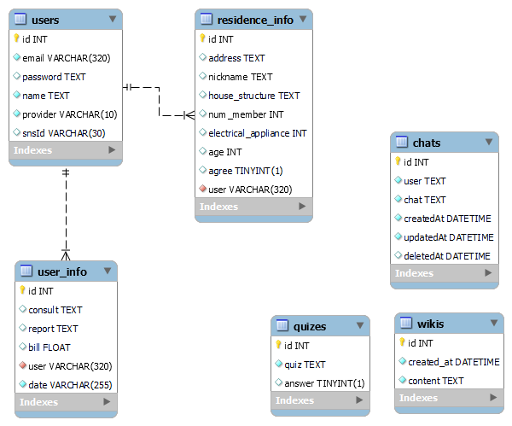
ECO SAVE
ERD
EcoSave
개발 동기
기술스택
코드 구성/
API/ERD
주요 기능
시연
60211704 최지현

Slide 19
ECO SAVE
주요 기능
EcoSave
EcoSave
개발 동기
메인페이지
전국 챌린지
커뮤니티
마이페이지
기술스택
나의 요금
- 이번 달 내 요금 확인
- 이번달 및 이전 연/월 요금 등록
내 요금 리포트 차트
- 내 나이대 상위 퍼센트
- 전체 상위 퍼센트
전기 사용 비유/ 전달 대비 리포트
- 전기사용량을 상품에 비유 및 확인
- 전달 대비 아낀 금액 확인
절약 차트
- 우리 동네 절약 차트
- 전체 사용자 절약 차트
전국 전력 사용량 차트
- 한국 전력공사 계약종별 전력사용량 API 기반
- 연/월 선택 기능
- 오름차순/내림차순 선택 기능
- 주택/일반/교육/산업/농사/가로등용
절약 위키
- 절약팁 기록 및 수정 기능
절약 채팅
- websocket 활용 실시간 익명 채팅
프로필 확인 및 수정
- 프로필 확인 및 거주지 정보 수정
AI 분석 리포트/절약 컨설팅
- Google gemini API 활용 전기요금 분석 리포트와 절약 컨설팅
3개월 리포트
- 한국 전력공사 가구 평균 전력사용량 활용 3개월 전 유저 전기요금, 실제 가구평균 전기요금. 전체 유저 전력요금 비교 차트
절약퀴즈
- 절약 상식 OX 퀴즈
코드 구성/
API/ERD
주요 기능
시연

Slide 20

ECO SAVE
EcoSave
개발 동기
기술스택
코드 구성/
API/ERD
주요 기능
시연
시연

Slide 21

경청해 주셔서 감사합니다
60211704 최지현
+82 10-6532-0529
gus104@naver.com
명지대학교 융합소프트웨어학부

